Slide 1
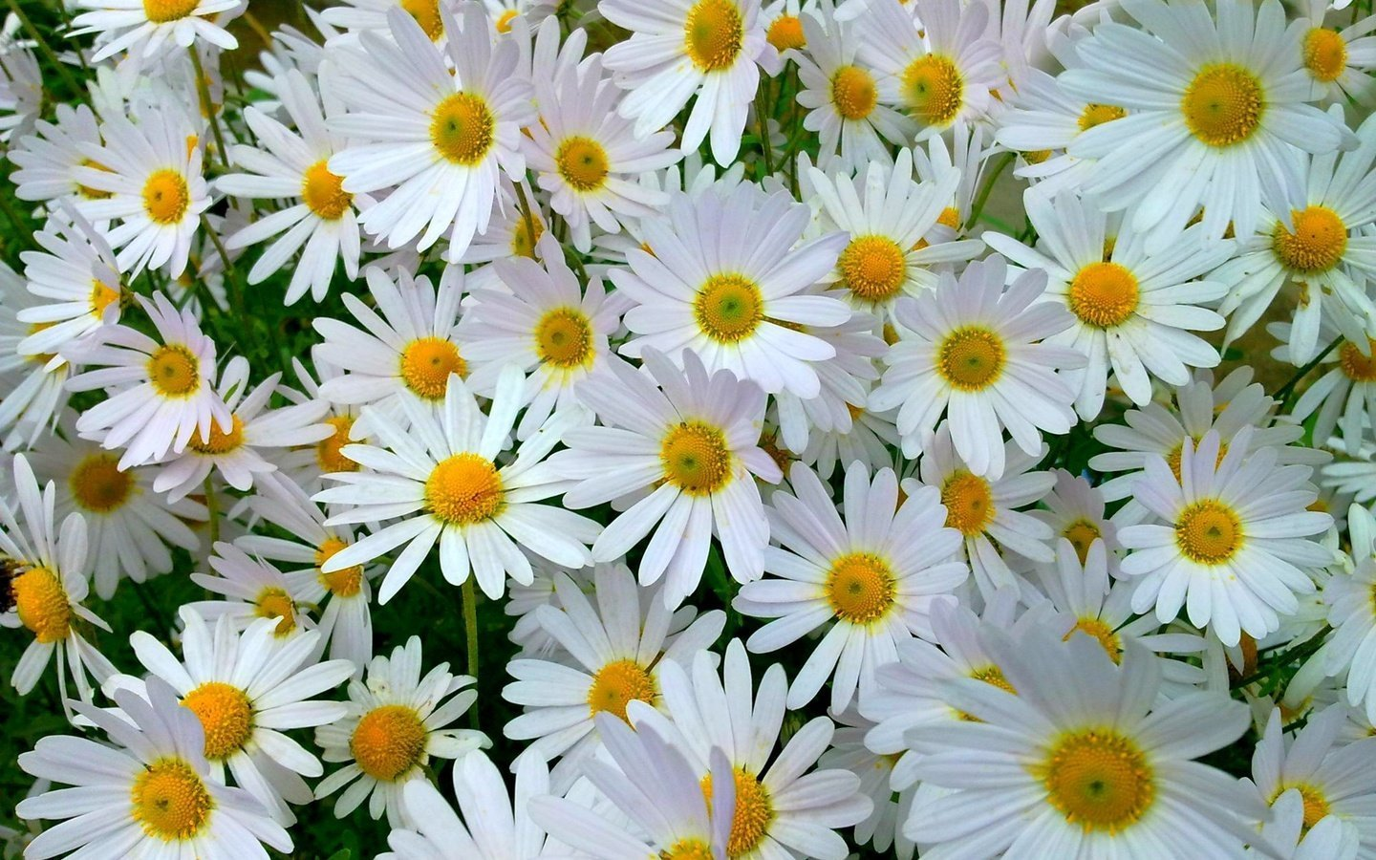
8 июля
ДЕНЬ СЕМЬИ,
ЛЮБВИ И
ВЕРНОСТИ
Подготовила преподаватель ДШИ №12
Гулидова Н.В.

Slide 2

Почему ромашка?
8 июля – день семьи, любви и верности. У праздника с его становлением сразу появились символ - ромашка. Ромашка — самый жизнерадостный и жизнеутверждающий полевой цветок, который символизирует чистую и искреннюю любовь, а также русскую природу и теплое лето. Еще до того как цветок стал официальным символом праздника, было принято дарить букетики полевых ромашек друг другу в знак внимания и любви. Зачастую даже дети в семье дарили родителям эти цветы, чтобы вся семья жила в любви, мире и радости. В это день каждый верит и надеется, что любит и любим!

Slide 3
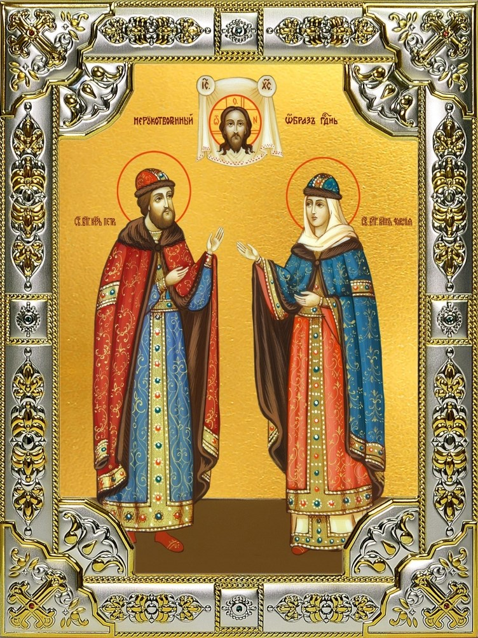
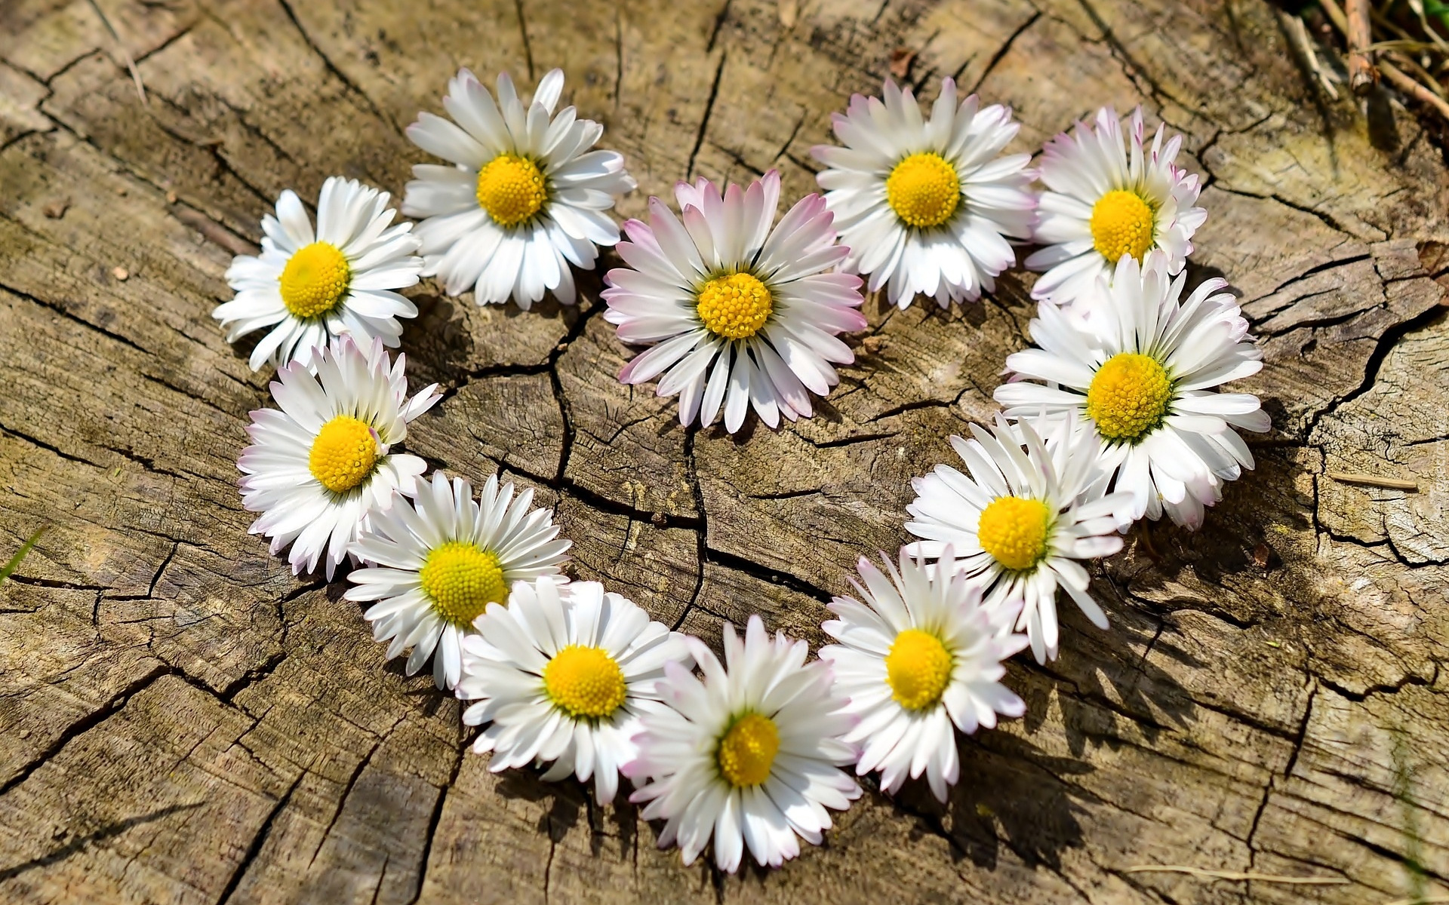
8 июля - день святых Петра и Февронии
День памяти благоверных князя Петра и княгини отмечается 8 июля (по новому стилю). Он берет свое начало в середине XVI века, когда Русская православная церковь причислила супругов к лику святых. Времена тогда были непростые, и пример Петра и Февронии помогал людям всех сословий поверить: да, в этом жестоком мире можно прожить счастливую семейную жизнь.

Slide 4
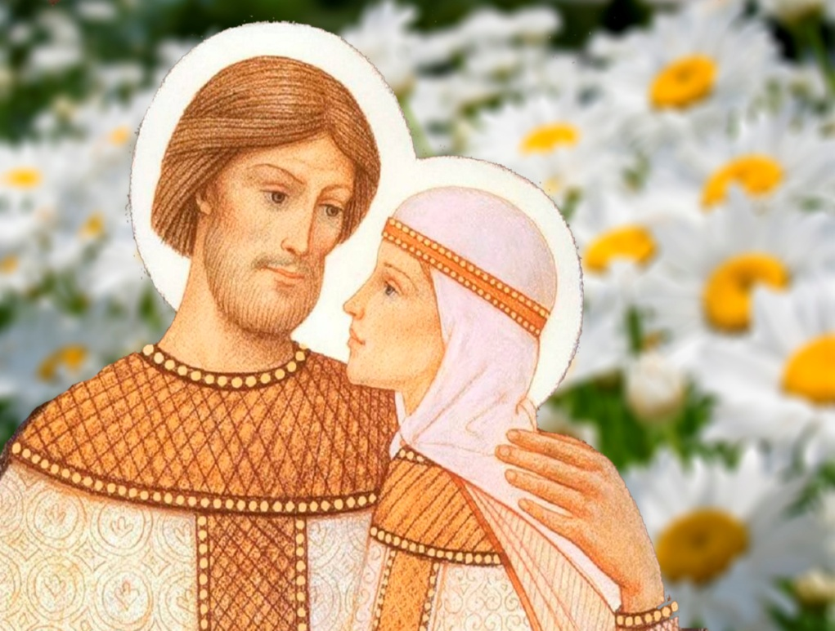
День семьи, любви и верности.
Супруги из старинного города Мурома сумели соблюсти заповедь, которую возглашает священник во время венчания: быть вместе в радости и в горе, в богатстве и нищете, в здравии и болезни.
Княгиня Феврония ухаживала за Петром и исцелила его от смертельного недуга.

Slide 5
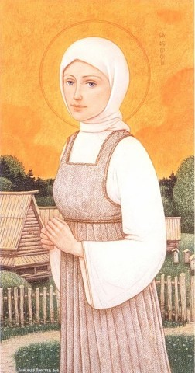
Оградила семейный очаг от посягательств бояр, вздумавших разлучить князя с возлюбленной и женить его на своей ставленнице. Она неотлучно сопровождала Петра во время его изгнания с княжеского престола и голодных скитаний, разделяла с ним скудную трапезу и при этом ни в чем не упрекала супруга.

Slide 6
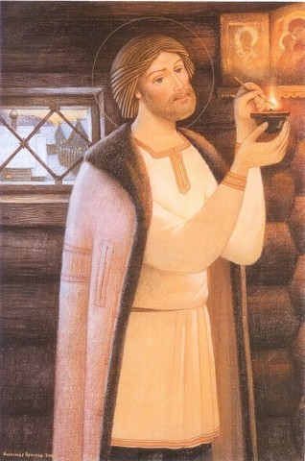
По инициативе жителей г. Мурома, которые собрали 20 тысяч подписей под призывом объявить 8 июля «Всероссийским днем супружеской любви и семейного счастья», с 2008 года день памяти святых начали отмечать как День семьи, любви и верности.
С 28 июня 2022 года, после подписания указа президентом Путиным, праздник стал официальным.

Slide 7
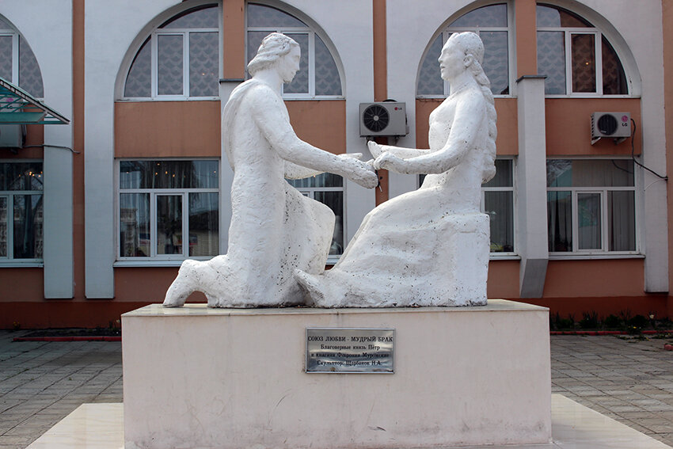
Скульптура
В 2008 году у здания ЗАГСа в Муроме появился первый памятник Петру и Февронии — «Союз любви — мудрый брак».
А вот позже, в 2012 году у стен Свято-Троицкого монастыря в городе установили куда более симпатичный вариант. Именно эта скульптура стала одной из главных достопримечательностей города А с 2009 года скульптурные композиции стали устанавливаться во многих городах России в рамках общенациональной программы «В кругу семьи».

Slide 8
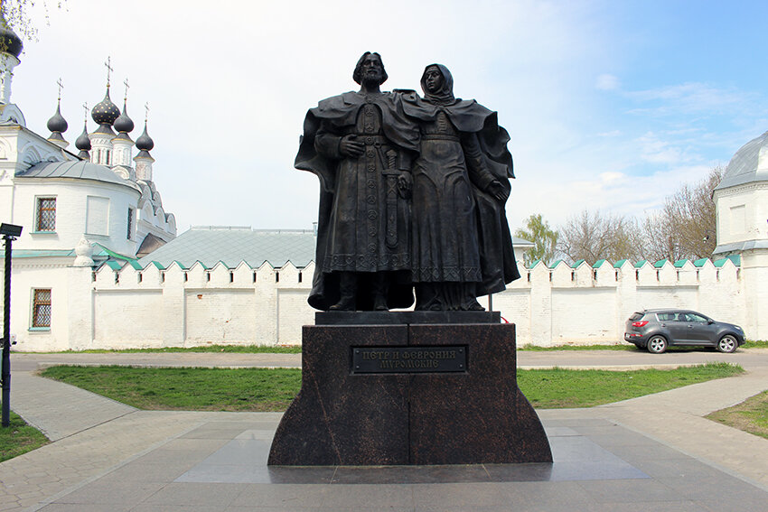
А с 2009 года скульптурные композиции стали устанавливаться во многих городах России в рамках общенациональной программы «В кругу семьи».
А вот позже, в 2012 году у стен Свято-Троицкого монастыря в городе установили куда более симпатичный вариант. Именно эта скульптура стала одной из главных достопримечательностей города

Slide 9
